Slide 1
Tuturato di Analisi Matematica II Paolo Vasarelli
Esercizio 6 (10 04 2017)
Data la funzione $f\left(x,y\right)=\sqrt{y\left(x+1\right)}+y$
Determinare il dominio di definizione e dire che tipo di insieme è (aperto, chiuso, limitato, connesso).
Calcolare le derivate parziali in tutti i punti in cui esistono.
Qual è il più grande aperto A di ${\text{ℝ}}^{2}$ in cui $f$ è $C^{1}$?
Dire se $f$ è differenziabile nel punto (−1,0) giustificando la risposta.

Slide 2
Determinare il dominio di definizione e dire che tipo di insieme è (aperto, chiuso, limitato, connesso).
La funzione$f\left(x,y\right)=\sqrt{y\left(x+1\right)}+y$ è definita nella regione di piano
$D=\left\{\left(x,y\right)∈{\text{ℝ}}^{2} :y\left(x+1\right)≥0\right\}$
$y\left(x+1\right)≥0$ ⇒ $\left\{\begin{matrix}x≤−1 \\ y≤0\end{matrix}\right.$ ∪ $\left\{\begin{matrix}x≥−1 \\ y≥0\end{matrix}\right.$
$D=D_{1}∪D_{2}=$
$$\left\{\left(x,y\right)∈{\text{ℝ}}^{2} :y≤0 e x≤−1\right\}∪\left\{\left(x,y\right)∈{\text{ℝ}}^{2} :y≥0 e x≥−1\right\}$$
D è chiusa, illimitata e connessa.

Slide 3
Calcolare le derivate parziali in tutti i punti in cui esistono.
Calcoliamo
$\frac{∂f}{∂x}=\frac{1}{2}\sqrt{\frac{y}{x+1}}$ esiste in D purché $x≠−$1
$\frac{∂f}{∂y}=\frac{1}{2}\sqrt{\frac{x+1}{y}}+1$ esiste in D purché $y≠$0
Nei punti $\left(−1,y\right)$ la derivata $\frac{∂f}{∂x}$ va calcolata in base alla definizione. Notiamo che se $y≠$0,
$\frac{∂f}{∂x}\left(−1,y\right)=\frac{∂}{∂x}\left(\sqrt{y0}+y\right)=\frac{∂}{∂x}\left(y\right)=y\frac{∂}{∂x}\left(1\right)=$0.
Nei punti $\left(x,0\right)$ la derivata $\frac{∂f}{∂y}$ va calcolata in base alla definizione. Notiamo che se $x≠$0, $\frac{∂f}{∂y}\left(x,0\right)=\frac{∂}{∂y}\left(\sqrt{0\left(x+1\right)}+0\right)=\frac{∂}{∂y}\left(0\right)=0$ in quanto $f\left(x,0\right)$ è identicamente nulla.

Slide 4
Qual è il più grande aperto A di ${\text{ℝ}}^{2}$ in cui $f$ è $C^{1}$?
Nell’aperto $A=A_{1}∪A_{2}=$
$\left\{\left(x,y\right)∈{\text{ℝ}}^{2} :y<0 e x<−1\right\}∪\left\{\left(x,y\right)∈{\text{ℝ}}^{2} :y>0 e x>−1\right\}$ entrambe le derivate parziali esistono e sono continue; dunque $f∈C^{1}\left(A\right).$

Slide 5
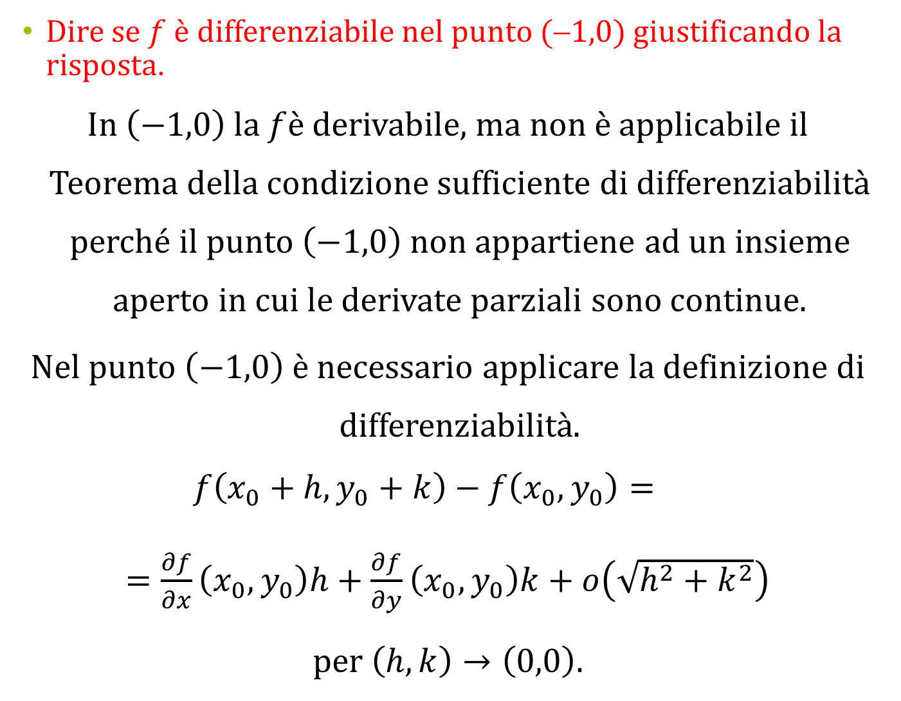
Dire se $f$ è differenziabile nel punto (−1,0) giustificando la risposta.
In $\left(−1,0\right)$ la $f$è derivabile, ma non è applicabile il Teorema della condizione sufficiente di differenziabilità perché il punto $\left(−1,0\right)$ non appartiene ad un insieme aperto in cui le derivate parziali sono continue.
Nel punto $\left(−1,0\right)$ è necessario applicare la definizione di differenziabilità.
$$f\left(x_{0}+h,y_{0}+k\right)−f\left(x_{0},y_{0}\right)=$$
$=\frac{∂f}{∂x}\left(x_{0},y_{0}\right)h+\frac{∂f}{∂y}\left(x_{0},y_{0}\right)k+o\left(\sqrt{h^{2}+k^{2}}\right)$
per $\left(h,k\right)→\left(0,0\right).$

Slide 6
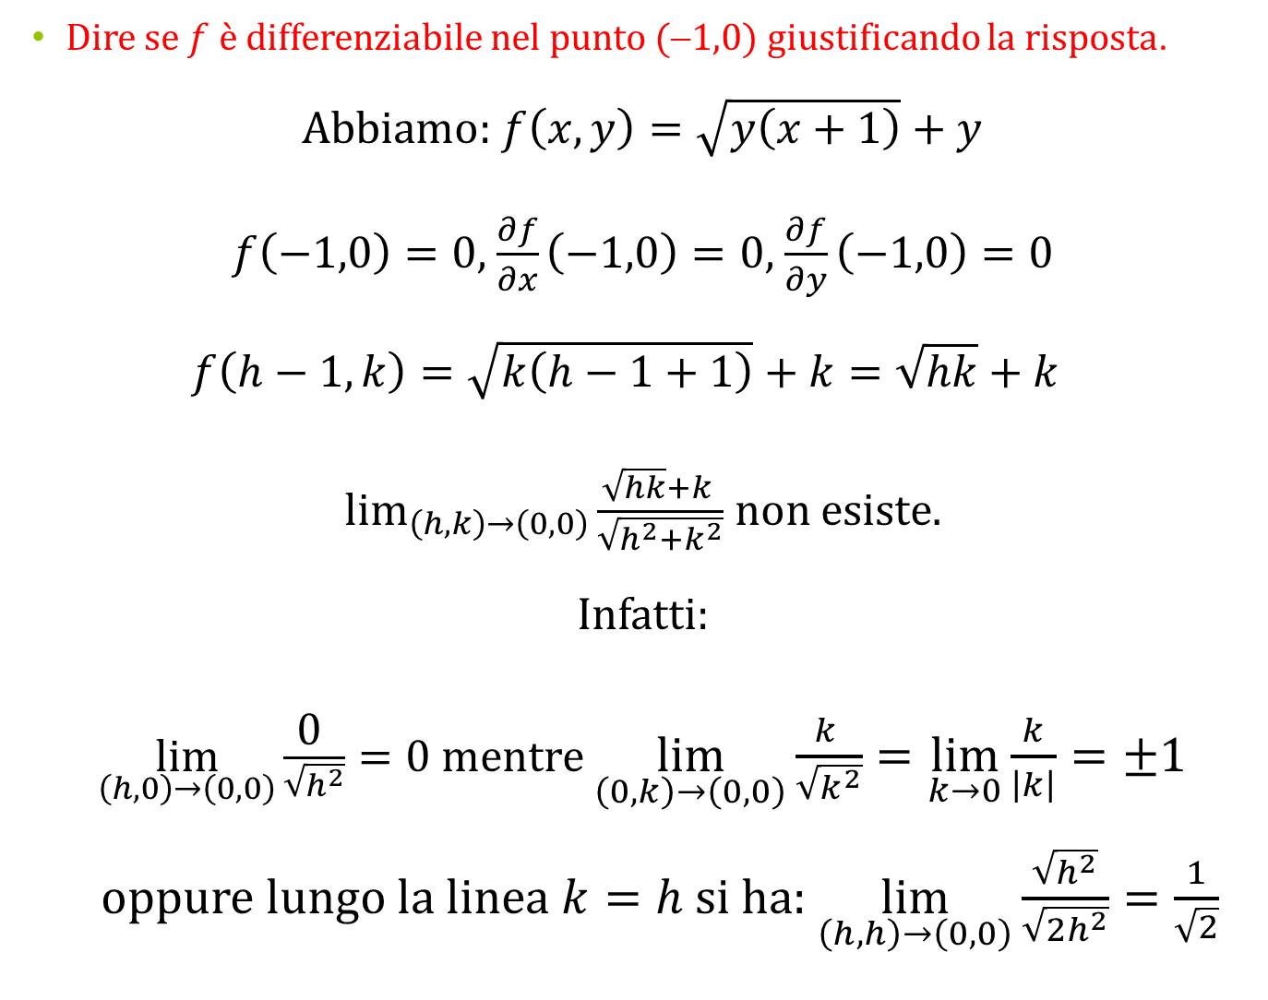
Dire se $f$ è differenziabile nel punto (−1,0) giustificando la risposta.
Abbiamo: $f\left(x,y\right)=\sqrt{y\left(x+1\right)}+y$
$f\left(−1,0\right)=0$, $\frac{∂f}{∂x}\left(−1,0\right)=0$, $\frac{∂f}{∂y}\left(−1,0\right)=0$
$$f\left(h−1,k\right)=\sqrt{k\left(h−1+1\right)}+k=\sqrt{hk}+k$$
$\lim_{\left(h,k\right)→\left(0,0\right)}{\frac{\sqrt{hk}+k }{\sqrt{h^{2}+k^{2}}}}$ non esiste.
Infatti:
$\lim_{\left(h,0\right)→\left(0,0\right)}{\frac{\text{0} }{\sqrt{h^{2}}}}=0$ mentre $\lim_{\left(0,k\right)→\left(0,0\right)}{\frac{k }{\sqrt{k^{2}}}=\lim_{k→0}\frac{k}{\left|k\right|}=±1}$ oppure lungo la linea $k=h$ si ha: $\lim_{\left(h,h\right)→\left(0,0\right)}\frac{\sqrt{h^{2}}}{\sqrt{{2h}^{2}}}=\frac{1}{\sqrt{2}}$

Slide 7
Dire se $f$ è differenziabile nel punto (−1,0) giustificando la risposta.
La funzione $f\left(x,y\right)=\sqrt{y\left(x+1\right)}+y$
non è differenziabile in $\left(−1,0\right)$ perché
$f\left(h−1, k\right)−f\left(−1,0 \right) non è un o\left(\sqrt{h^{2}+k^{2}}\right)$
per $\left(h,k\right)→\left(0,0\right)$.

